Slide 1
R
“니가 가라 부산“
-삶의 만족도와 근로여건 만족도가 부산시 정주의사에 미치는 영향
강민희
성채원

Slide 2
목차
- 삶의 만족도와 근로여건 만족도가 부산시 정주의사에 미치는 영향
R
서론
분석 필요성 및 목적
본론
분석 대상
분석 도구
자료 분석
논의 및 결론
분석기반 결론
최종 제안
향후 과제

Slide 3
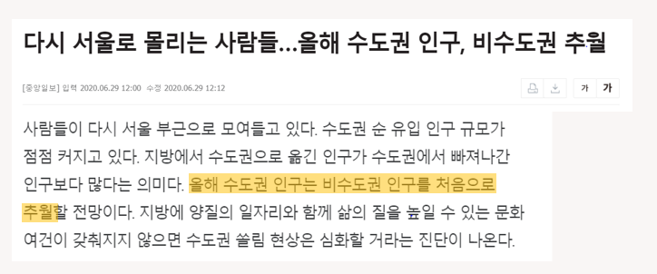
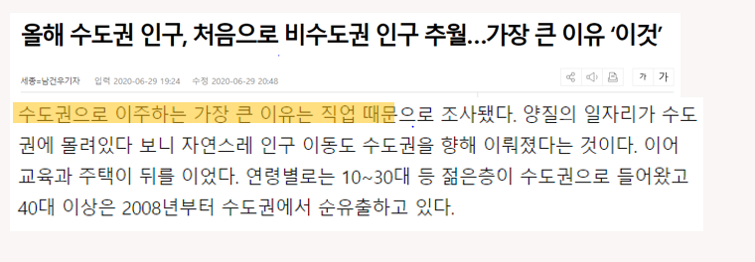
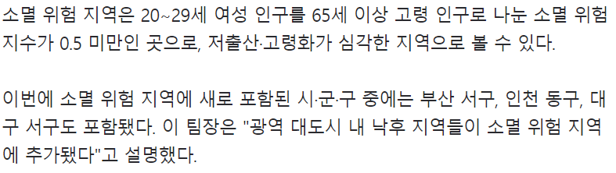
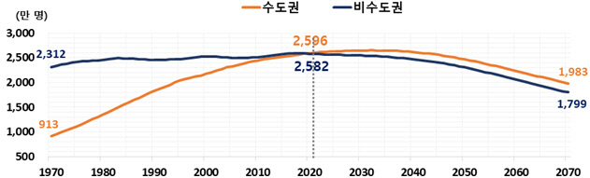
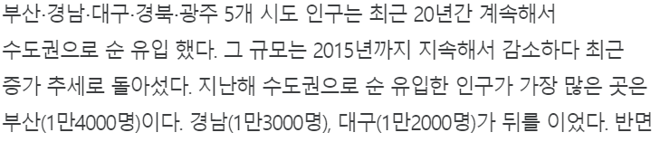
1) 분석 필요성 – 수도권 인구역전 현상
01
Notes:
1-애니메이션)그래프에서 바로 확인할 수 있듯, 올해 수도권 인구가 비수도권 인구를 추월하는 건 올해가 처음
2-애니메이션)그 이유를 봤을때 가장 큰 이유는 직업으로 조사됐고, 특히 지방에 양질의 일자리와 삶의 질을 높여야 한다는 필요성을 확인할 수 있었다.
특히 지난해 수도권 순유입 인구가 가장 많은 곳이 부산으로 확인되었고, 부산을 특정해서 분석하고자 했다.

Slide 4
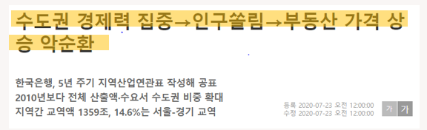
1) 분석 목적
01
현재 인구쏠림 현상 & 문제점
01
삶에 대한 만족도와 근로여건 만족도가
부산시 정주의사에 미치는 영향
Notes:
그래서 저희는 삶에 대한 만족도와 근로여건 만족도가 부산시 정주의사에 미치는 영향을 확인하고자 다양한 분석을 시행했다..

Slide 5
1) 분석 대상
02
[2019 부산 사회조사]
17,860 표본가구 내 상주하는
만 15세 이상 가구원 약 33,004명 대상
(조사기간: 2019.8.19~9.8)
Notes:
본론으로 들어가서, 분석은 ‘2019 부산 사회조사’을 활용하였고, 이는 17,860 표본가구 내 상주하는 만 15세 이상 가구원 약 33,004명을 대상으로 실시된 조사입니다.

Slide 6
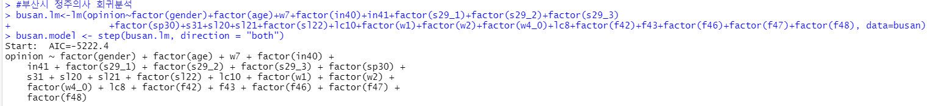
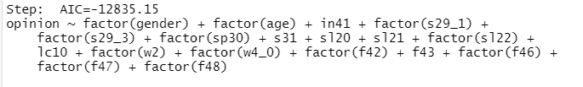
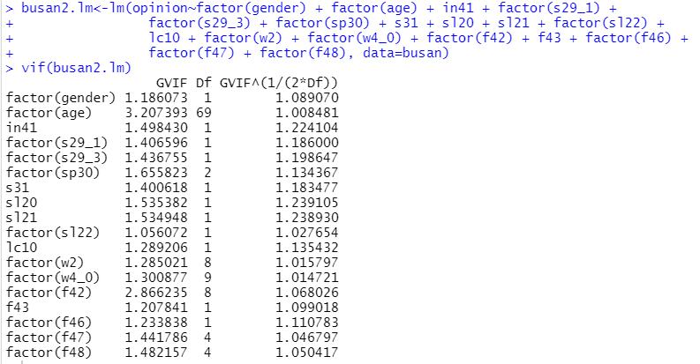
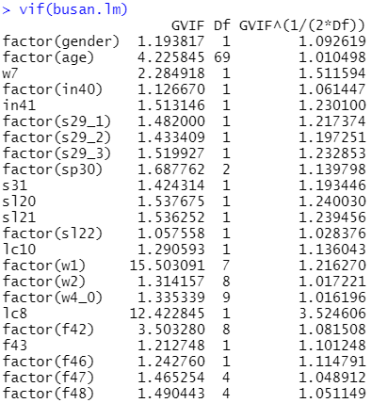
2) 분석 도구
- 수도권 인구역전에 영향 미치는 요인
01
Notes:
수도권 인구역전에 영향을 미치는 요인들을 자세히 확인하고자 부산시 정주의사를 종속변수로 회귀분석을 시행했다.
이때, stepwise을 사용해서 3개의 독립변수를 제거했을때 AIC값이 가장 낮게 확인되었고, vif값 또한 4를 넘는 변수가 없었기에 해당 변수들을 분석도구로 활용할 것이다.

Slide 7
2) 분석 도구
- 주요변수 & 배경변수
02
주요변수1. 부산시 정주의사
주요변수3. 근로여건 만족도
주요변수2. 삶에 대한 만족도
배경변수 - 성별, 연령대, 월평균 가구소득,취업애로요인,
직업선택요인, 부산시거주기간(타지거주경험여부), 사회적 관계
소통 정도(이야기 상대 존재여부), 점유형태, 혼인상태, 직업군
Notes:
간단히 보면, 주요변수는 부산시 정주의사, 삶에 대한 만족도,근로여건 만족도.
배경변수로는 성별, 연령대, 월평균 가구소득부터 취업애로요인, 직업군 등이 있습니다.

Slide 8
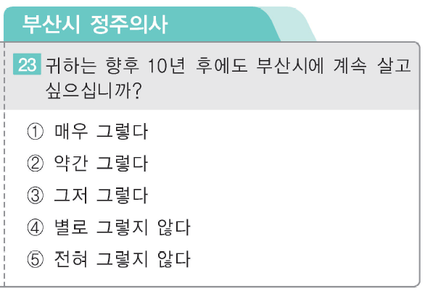
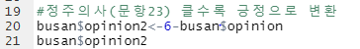
주요변수 1. 부산시 정주의사
02
부산시 정주의사 opinion2
1. 전혀 그렇지 않다
2. 별로 그렇지 않다
3. 그저 그렇다
4. 약간 그렇다
5. 매우 그렇다
Notes:
일단 저희는 각 주요변수가 배경변수에 따라 차이를 보이는지를 먼저 확인했습니다.
부산시 정주의사는 주요변수중에서도 가장 중요한 변수.
설문지에서는 높을수록 부정적인 값이었기 때문에, 역채점을 했습니다.

Slide 9
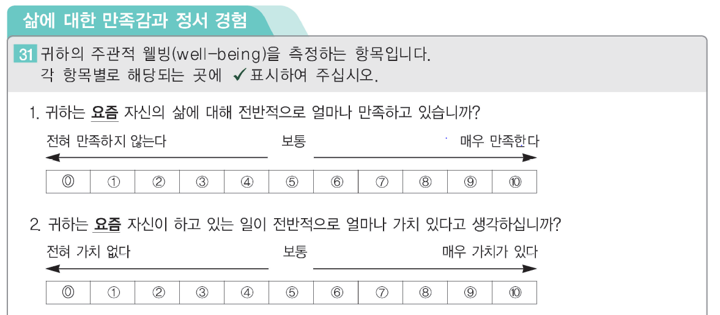
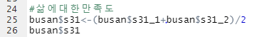
주요변수 2. 삶에 대한 만족도
02
삶에 대한 만족도 s31
1. 전혀 만족하지 않는다
5. 보통
10. 매우 만족한다
Notes:
삶에 대한 만족도는 높을수록 긍정적인 만족도를 의미했고, 설문의 두 질문, ’요즘 자신의 삶에 전반적으로 얼마나 만족하는지’와 ‘요즘 자신이 하고 있는 일이 얼마나 가치가 있는지’에 대한 질문의 값을 평균냈습니다.

Slide 10
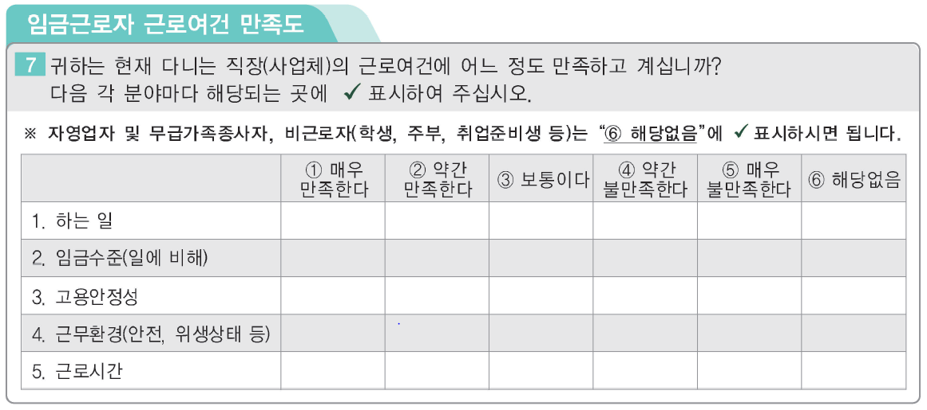
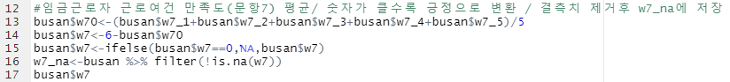
주요변수 3. 근로여건 만족도
02
근로여건 만족도 w7
1. 매우 불만족한다
2. 약간 불만족한다
3. 보통이다
4. 약간 만족한다
5. 매우 만족한다
Notes:
근로여건 만족도는 하는일, 임금, 고용안정성, 근무환경, 근로시간에 대한 만족수준을 평균하여, 역채점을 시행했습니다.

Slide 11
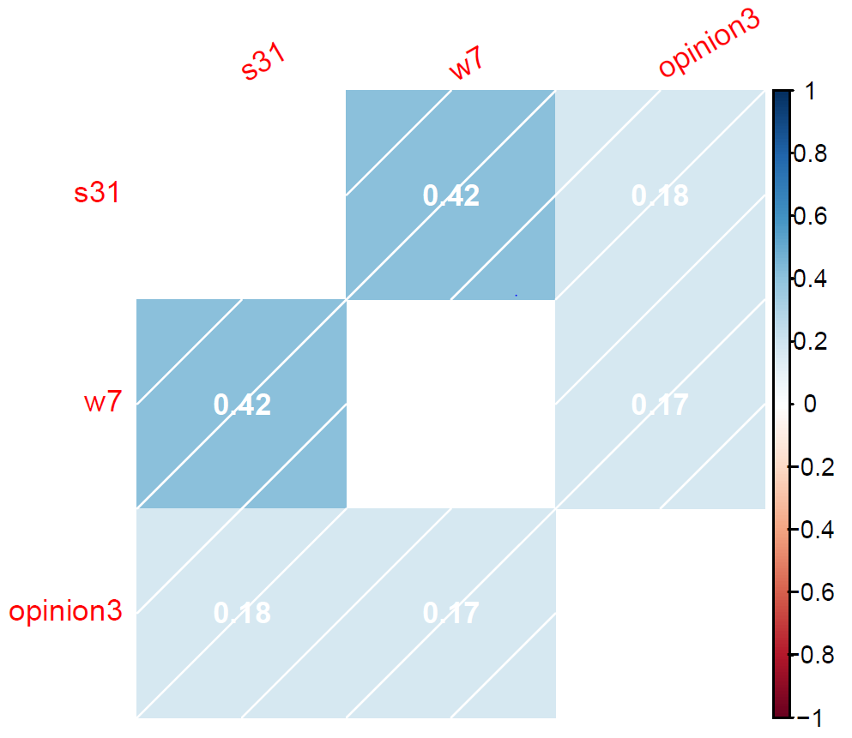
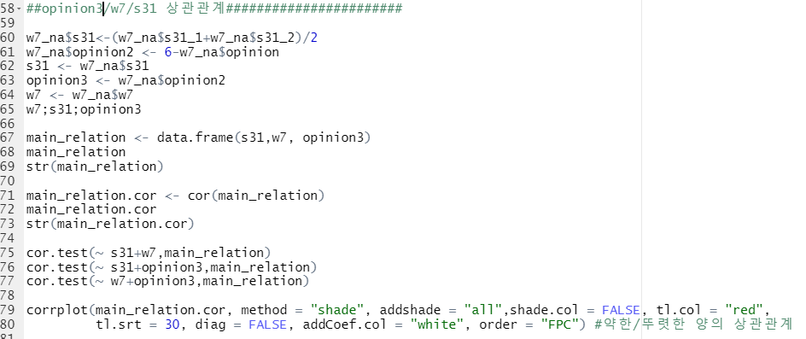
3) 자료 분석
- 주요변수 간의 상관관계
02
삶에 대한 만족도/ 근로여건 만족도/ 정주의사 간의 상관관계
삶에 대한 만족도와 근로여건 만족도 간 뚜렷한 양의 상관관계
삶에 대한 만족도와 정주의사 간 약한 양의 상관관계
근로여건 만족도와 정주의사 간 약한 양의 상관관계

Slide 12
배경변수에 따른 주요변수
02
취 업 애 로 요 인
월 평 균
가 구 소 득
이 야 기 상 대
존 재 여 부
타 지 거 주 경 험
혼 인 상 태
직 업 선 택
요 인
점 유 형 태
직 업 군
연 령 대
성 별

Slide 13
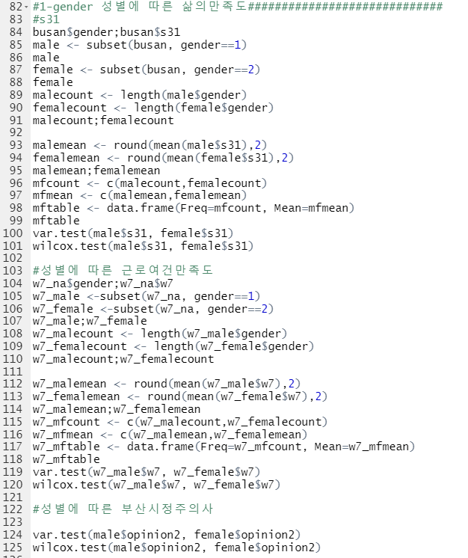
3-1) 성별에 따른 주요변수
02
성별 gender
남 자
여 자

Slide 14
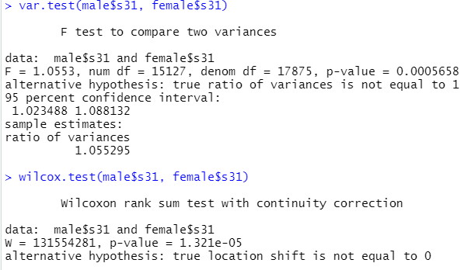
3-1) 성별에 따른 삶의 만족도
02
결과 해석
정규성 X -> wilcox.test 결과,
삶의 만족도(w=13,p<.001)는 남성(M=5.7)이 여성(M=5.61)보다 더 높게 나타남

Slide 15
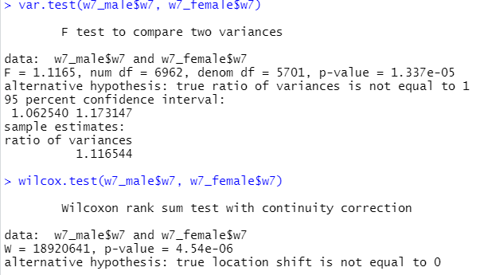
3-1) 성별에 따른 근로여건 만족도
02
결과 해석
정규성 X -> wilcox.test 결과,
근로여건 만족도(w=18,p<.001)는 여성(M=3.27)이 남성(M=3.2)보다 더 높게 나타남

Slide 16
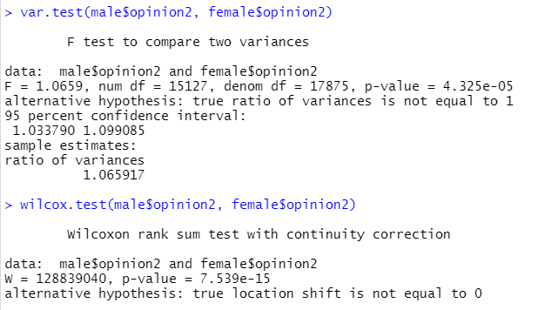
3-1) 성별에 따른 부산시 정주의사
02
결과 해석
정규성 X -> wilcox.test 결과,
정주의사(w=12,p<.001)는 여성(M=3.97)이 남성(M=3.88)보다 더 높게 나타남

Slide 17
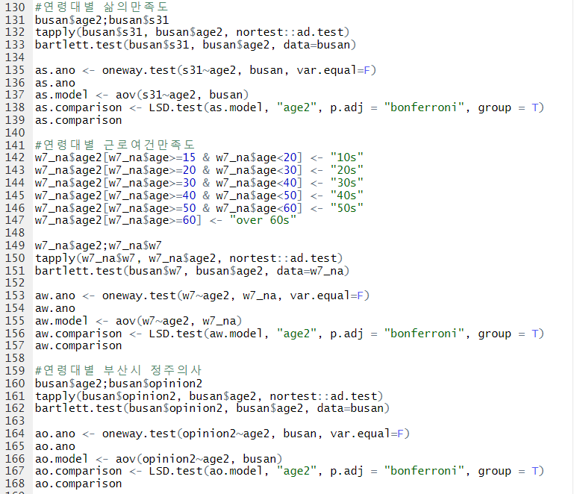
3-2) 연령대에 따른 주요변수
02
연령대 age
15 ~ 19 -> 10s
20 ~ 29 -> 20s
30 ~ 39 -> 30s
40 ~ 49 -> 40s
50 ~ 59 -> 50s
60 이상 -> over 60s

Slide 18
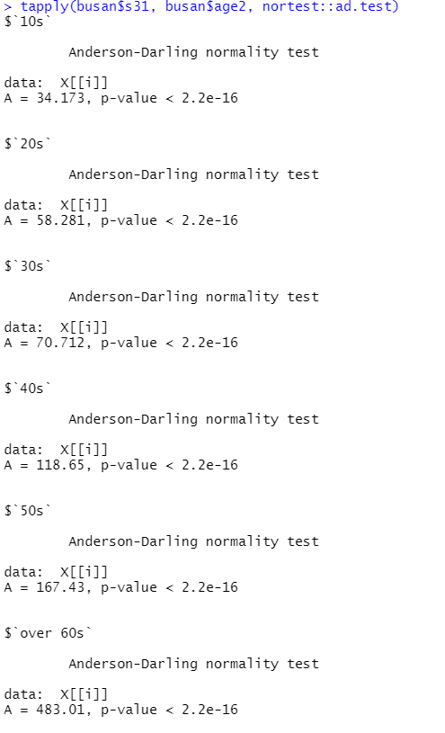
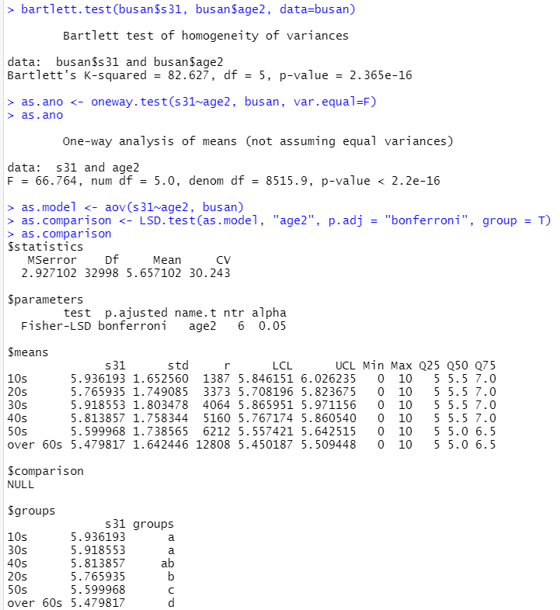
3-2) 연령대에 따른 삶의 만족도 - 1
02
결과 해석
ANOVA 및 사후검정 결과,
삶의 만족도(F=66.76,p<.001)는
10대, 30대 그룹(a)
20대, 40대 그룹(b)
50대 그룹(c)
60대 이상 그룹(d)
간 차이가 있음 (d<c<b<a)

Slide 19
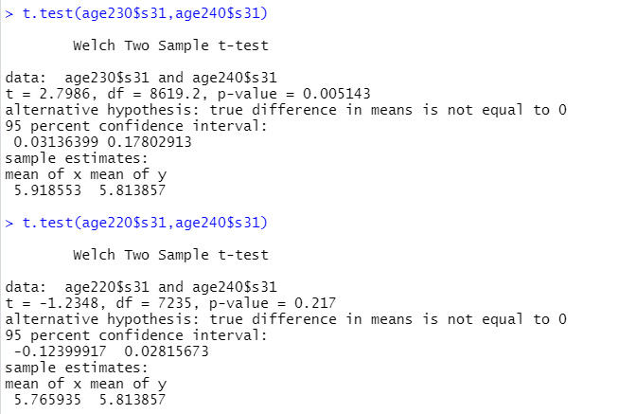
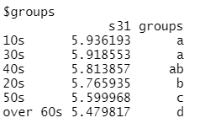
3-2) 연령대에 따른 삶의 만족도 - 2
02
결과 해석
30대와 40대 간 t검정결과, 유의한 통계적 차이 있음
20대 40대 간 t검정결과, 유의미한 차이 없음
-> 20대가 40대와 같은 그룹(b)

Slide 20
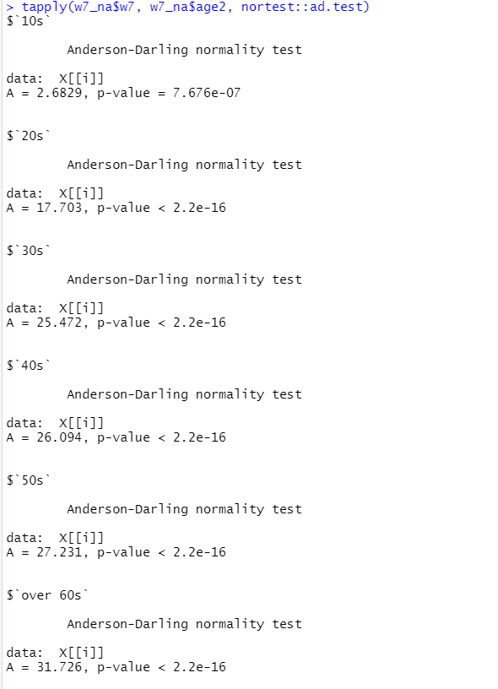
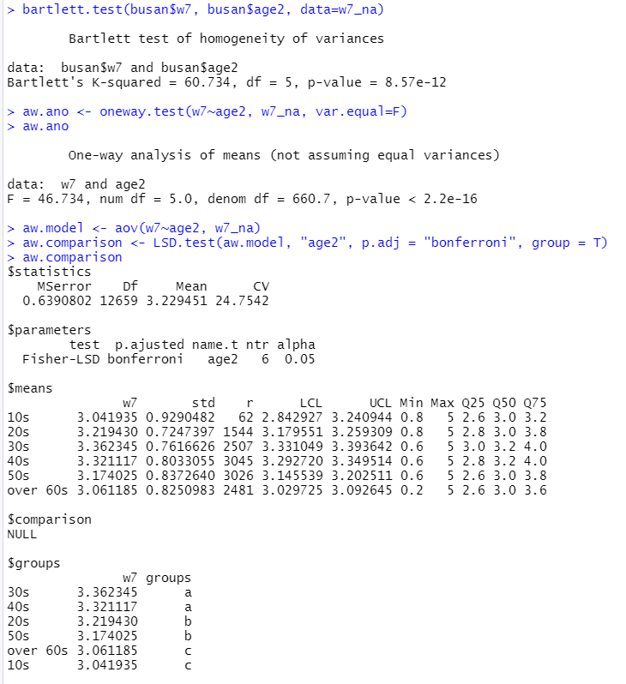
3-2) 연령대에 따른 근로여건 만족도
02
결과 해석
ANOVA 및 사후검정 결과,
근로여건 만족도(F=46.73,p<.001)는
30대, 40대 그룹(a)
20대, 50대 그룹(b)
10대, 60대 이상 그룹(c)
간 차이가 있음 (c<b<a)

Slide 21
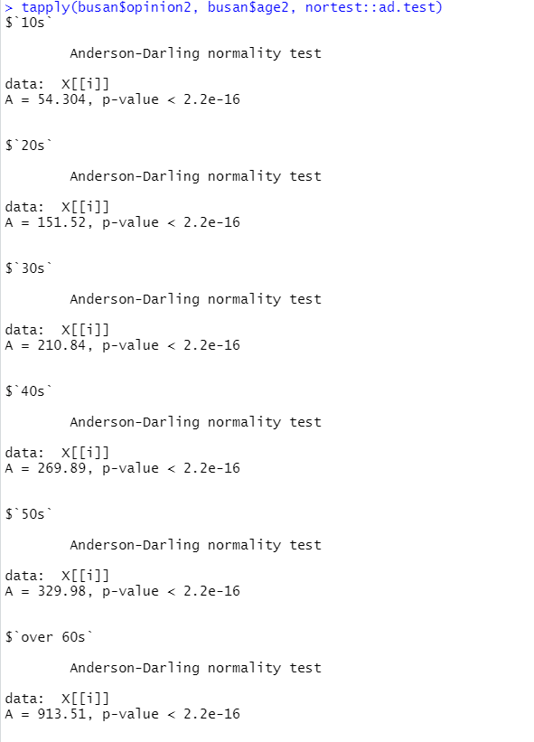
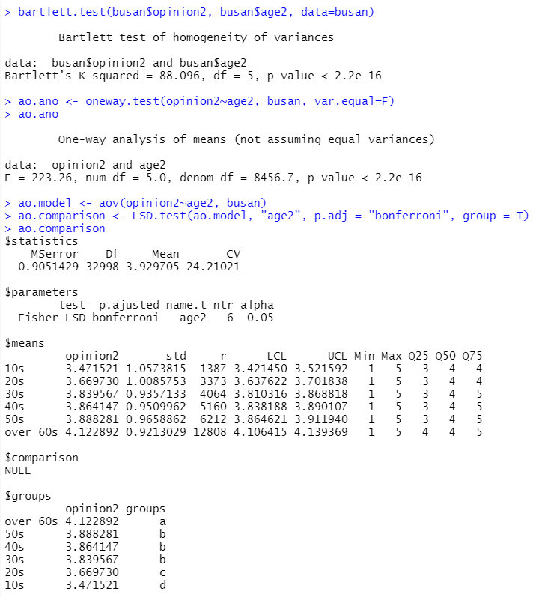
3-2) 연령대에 따른 부산시 정주의사
02
결과 해석
ANOVA 및 사후검정 결과,
부산시 정주의사(F=223.26,p<.001)는
60대이상 그룹 (a)
30대, 40대, 50대 그룹 (b)
20대 그룹 (c)
10대 그룹 (d)
간 차이가 있음 (d<c<b<a)
Notes:
부산시 정주의사 60대 이상이 유일하게 4점대(부산이 ‘노인과 바다’ 라는 별명이 있는데 이와 연결되는듯?)

Slide 22
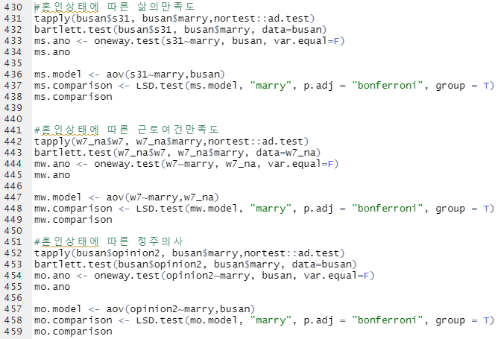
3-3) 혼인상태에 따른 주요변수
02
혼인상태 marry
미 혼
사 별
배우자 있음
이 혼 (별거 포함)

Slide 23
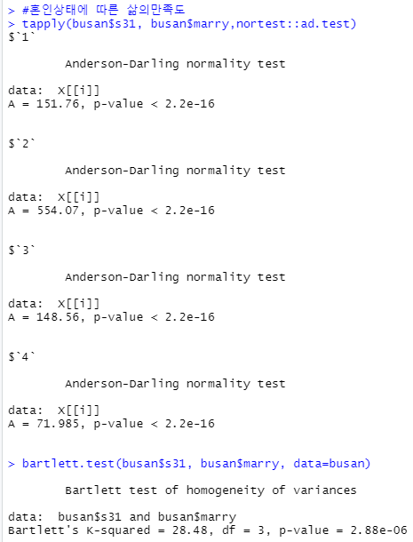
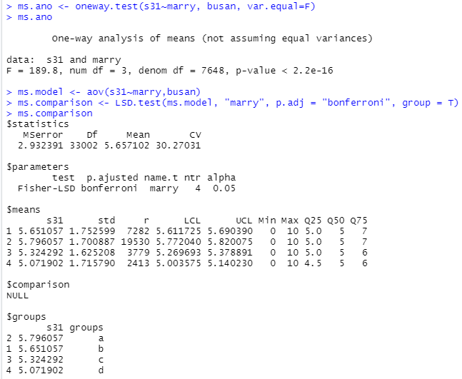
3-3) 혼인상태에 따른 삶의 만족도
02
결과 해석
ANOVA 및 사후검정 결과,
삶의 만족도(F=189.8,p<.001)는
2번 사별 (a)
1번 미혼 (b)
3번 배우자 있음(c)
4번 이혼(별거) (d)
간 차이가 있다. (d<c<b<a)

Slide 24
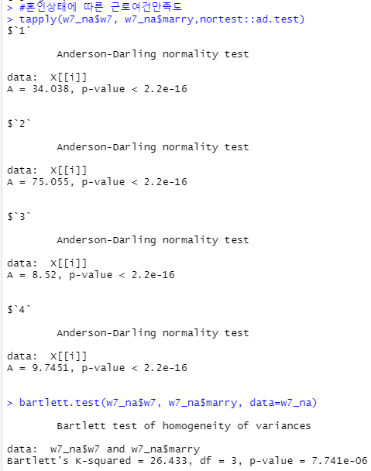
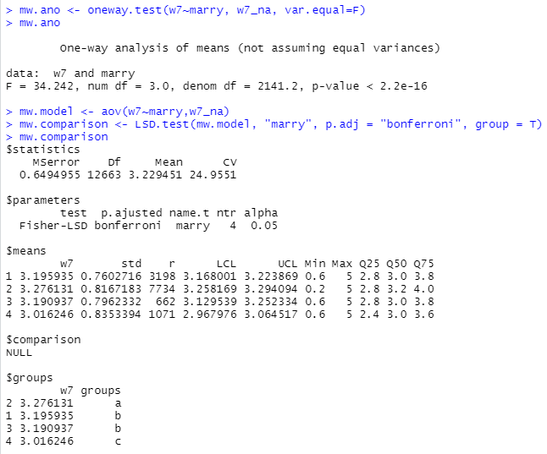
3-3) 혼인상태에 따른 근로여건 만족도
02
결과 해석
ANOVA 및 사후검정결과,
근로여건 만족도(F=34.24,p<.001)는
2번 사별 (a)
1, 3번 미혼/배우자 있음 (b)
4번 이혼(별거) (c)
간 차이가 있다. (c<b<a)

Slide 25
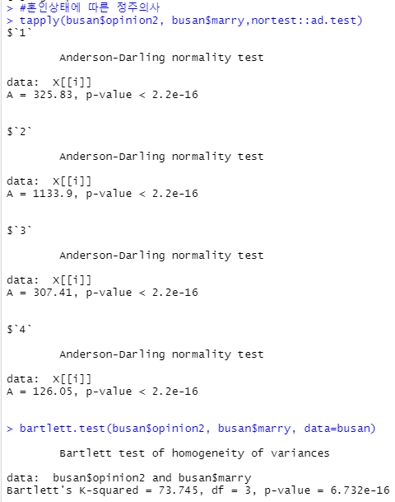
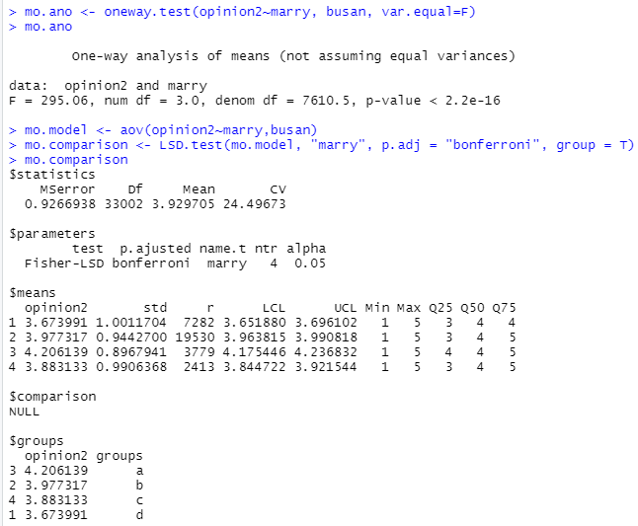
3-3) 혼인상태에 따른 부산시 정주의사
02
결과 해석
ANOVA 및 사후검정결과,
부산시 정주의사(F=295.06,p<.001)는
3번 배우자 있음 (a)
2번 사별 (b)
4번 이혼(별거) (c)
1번 미혼 (d)
간 차이가 있다. (d<c<b<a)

Slide 26
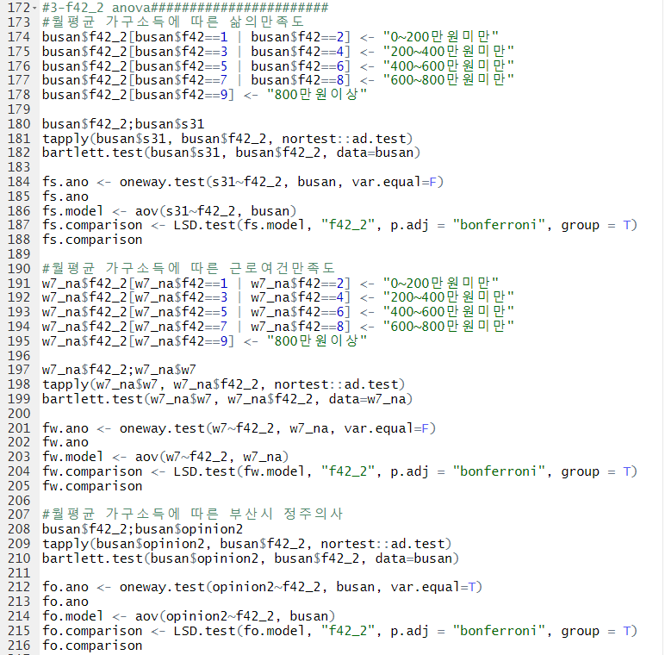
3-4) 월평균 가구소득에 따른 주요변인
02
월평균 가구소득 f42
0~200만원 미만
200~400만원 미만
400~600만원 미만
600~800만원 미만
800만원 이상
월평균 가구소득 f42
100만원 미만
100~200만원 미만
200~300만원 미만
300~400만원 미만
400~500만원 미만
500~600만원 미만
600~700만원 미만
700~800만원 미만
800만원 이상
Notes:
가구소득 항목 축소(애니메이션)

Slide 27
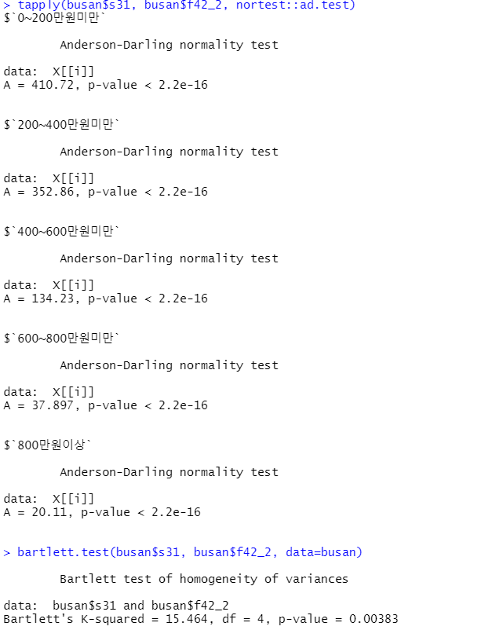
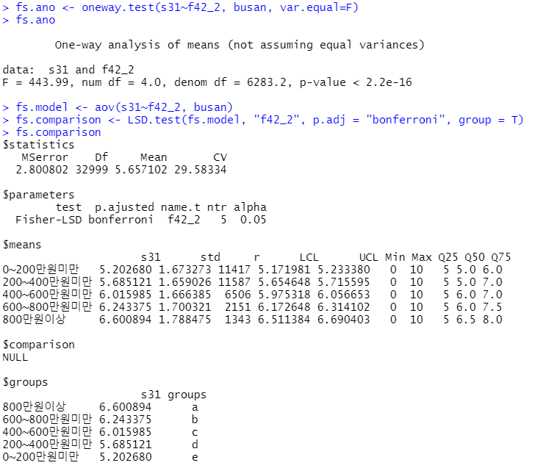
3-4) 월평균 가구소득에 따른 삶의 만족도
02
결과 해석
ANOVA 및 사후검정결과,
삶의 만족도
(F=443.99,p<.001)는
800만원 이상(a)
600~800만원 미만(b)
400~600만원 미만(c)
200~400만원 미만(d)
0~200만원 미만(e)
각 그룹 간 차이가 있음(e<d<c<b<a)

Slide 28
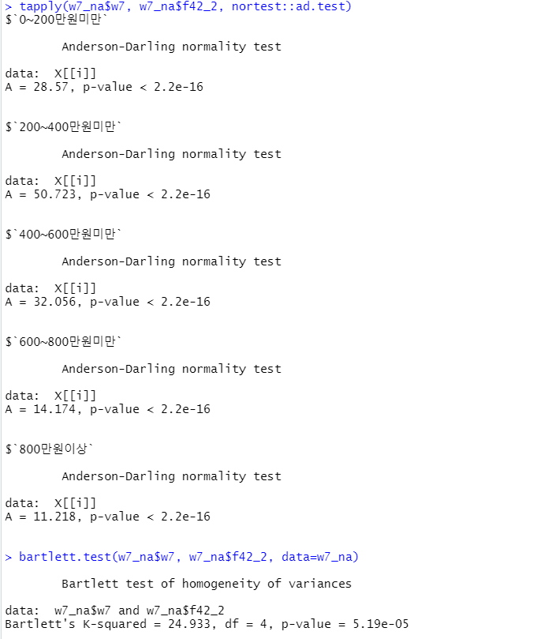
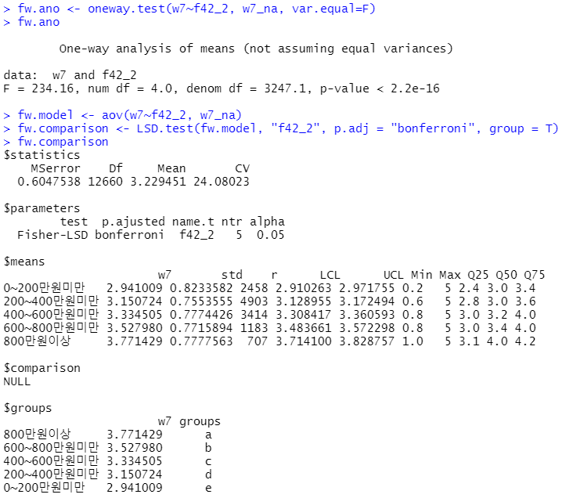
3-4) 월평균 가구소득에 따른 근로여건 만족도
02
결과 해석
ANOVA 및 사후검정결과,
근로여건 만족도(F=234.16,p<.001)는
800만원 이상(a)
600~800만원 미만(b)
400~600만원 미만(c)
200~400만원 미만(d)
0~200만원 미만(e)
각 그룹 간 차이가 있음(e<d<c<b<a)

Slide 29
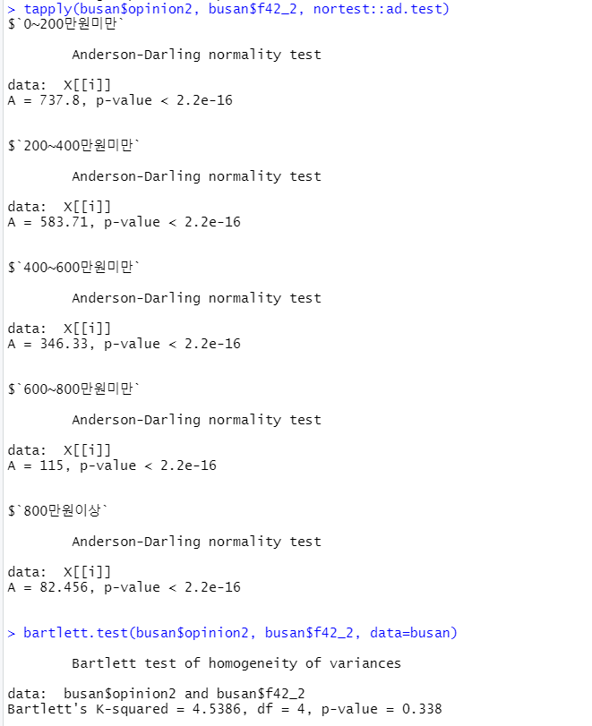
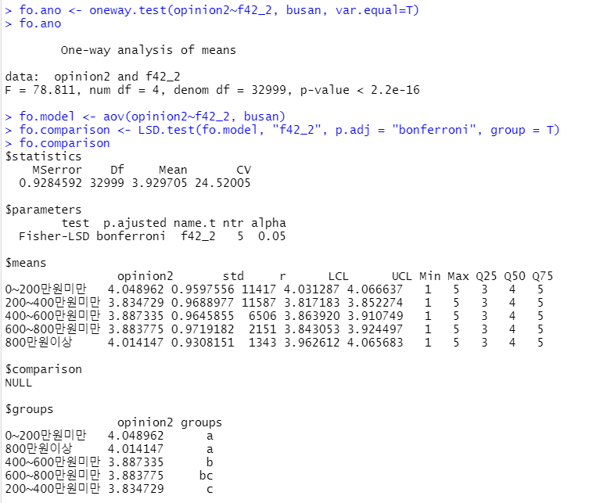
3-4) 월평균 가구소득에 따른 부산시 정주의사
02
결과 해석
ANOVA 및 사후검정결과,
부산시 정주의사
(F=78.81,p<.001)는
0~200만원 미만,
800만원 이상(a)
400~800만원 미만(b)
200~400만원 미만(c)
각 그룹 간 차이가 있음
(c<b<a)

Slide 30
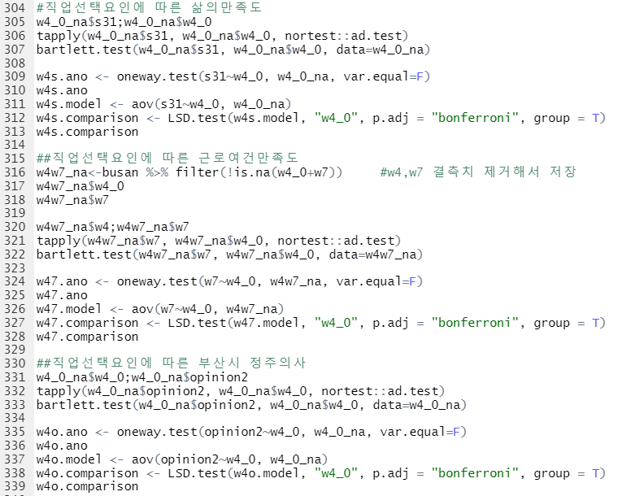
3-5) 직업선택요인에 따른 주요변인
02
직업선택요인 w4_0
명예 〮 명성
고용안정성
임 금 (수입)
적성 〮 흥미
보람 〮 자아성취
근무환경(출퇴근 편의성, 복지제도등)
발전성 〮 장래성
근로시간
기타
잘 모르겠다
‘9. 기타’ & ’10. 잘 모르겠다’
-> 결측치 제거
Notes:
결측치 제거: 애니메이션’나타내기’

Slide 31
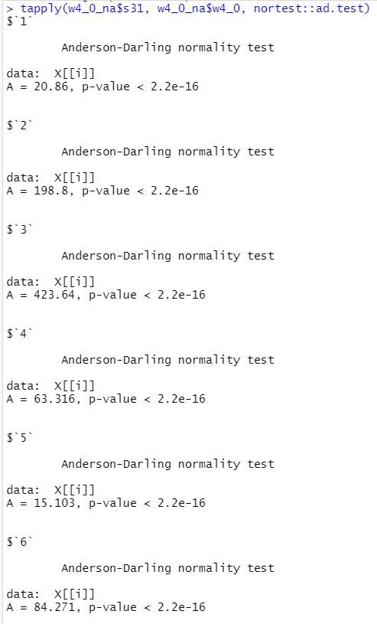
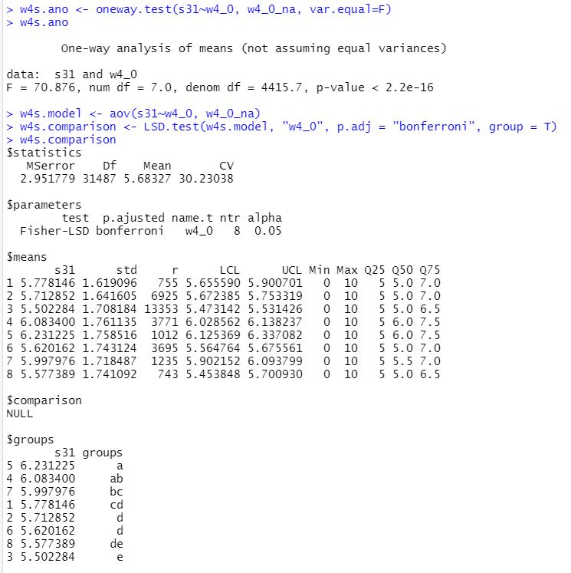
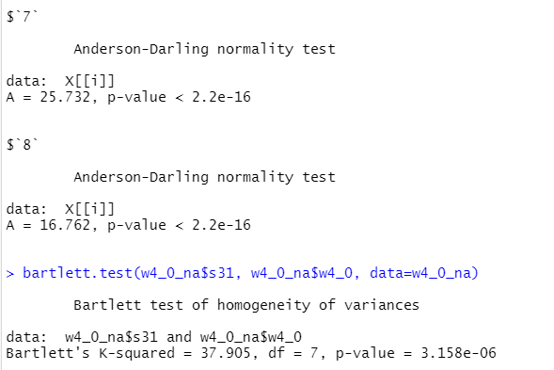
3-5) 직업선택 요인에 따른 삶의 만족도
02
결과 해석
ANOVA 및 사후검정결과,
삶의 만족도(F=70.88,p<.001)는
5번 항목(a)
4, 7번 항목(b)
1번 항목(c)
2, 6, 8번 항목(d)
3번 항목(e) 간 차이가 있다. (e<d<c<b<a)
명예 〮 명성
고용안정성
임 금 (수입)
적성 〮 흥미
보람 〮 자아성취
근무환경(출퇴근 편의성, 복지제도등)
발전성 〮 장래성
근로시간

Slide 32
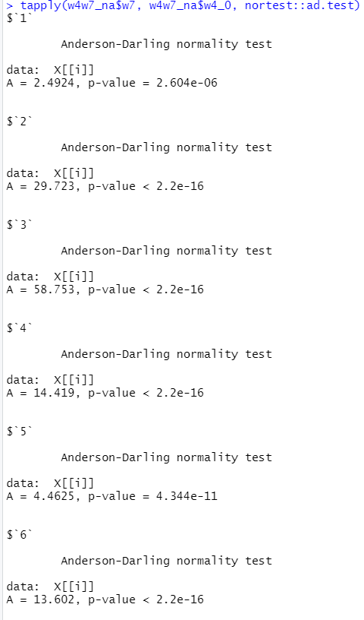


3-5) 직업선택 요인에 따른 근로여건 만족도
02
결과 해석
ANOVA 및 사후검정결과,
근로여건 만족도
(F=59.78,p<.001)는
5번 항목(a)
1, 4번 항목(b)
2, 7번 항목(c)
6번 항목(d)
3, 8번 항목(e) 간 차이가 있다. (e<d<c<b<a)
명예 〮 명성
고용안정성
임 금 (수입)
적성 〮 흥미
보람 〮 자아성취
근무환경(출퇴근 편의성, 복지제도등)
발전성 〮 장래성
근로시간

Slide 33



3-5) 직업선택 요인에 따른 부산시 정주의사
02
결과 해석
ANOVA 및 사후검정결과,
부산시 정주의사(F=4.01,p<.01)는
2, 8번 항목(a)
1, 3, 4, 5, 6, 7번 항목(b)
간 차이가 있다.
(b<a)
명예 〮 명성
고용안정성
임 금 (수입)
적성 〮 흥미
보람 〮 자아성취
근무환경(출퇴근 편의성, 복지제도등)
발전성 〮 장래성
근로시간

Slide 34

3-6) 취업애로요인에 따른 주요변수
02
취업애로요인 w2
공개채용시험 기회 부족
취업정보 습득곤란
취업을 위한 기술교육 기회 부족
인력을 흡수할 산업기반 부족
지방대학 출신자의 불리한 대우
경제력 및 취업연줄 부족
경제사회 전반적인 불안
성차별, 연령제한 같은 각종 차별
기타
‘9. 기타’
-> 결측치 제거

Slide 35



3-6) 취업애로요인에 따른 삶의 만족도
02
결과 해석
ANOVA 및 사후검정결과,
삶의 만족도(F=53.71,p<.001)는
1, 4, 5번 항목 (a)
2, 3, 7번 항목(b)
6, 8번 항목(c)
간 차이가 있다. (c<b<a)
취업애로요인 w2
공개채용시험 기회 부족
취업정보 습득곤란
취업을 위한 기술교육 기회 부족
인력을 흡수할 산업기반 부족
지방대학 출신자의 불리한 대우
경제력 및 취업연줄 부족
경제사회 전반적인 불안
성차별, 연령제한 같은 각종 차별
기타

Slide 36



3-6) 취업애로요인에 따른 근로여건 만족도
02
결과 해석
ANOVA 및 사후검정결과,
근로여건 만족도(F=29.42,p<.001)는
1, 4, 5번 항목 (a)
2, 3, 7번 항목(b)
6, 8번 항목(c)
간 차이가 있다. (c<b<a)
취업애로요인 w2
공개채용시험 기회 부족
취업정보 습득곤란
취업을 위한 기술교육 기회 부족
인력을 흡수할 산업기반 부족
지방대학 출신자의 불리한 대우
경제력 및 취업연줄 부족
경제사회 전반적인 불안
성차별, 연령제한 같은 각종 차별
기타

Slide 37



3-6) 취업애로요인에 따른 부산시 정주의사
02
결과 해석
ANOVA 및 사후검정결과,
부산시 정주의사(F=7.79,p<.001)는
1, 2, 3, 4, 6, 7, 8번 항목 (a)
5번 항목(b)
간 차이가 있다. (b<a)
취업애로요인 w2
공개채용시험 기회 부족
취업정보 습득곤란
취업을 위한 기술교육 기회 부족
인력을 흡수할 산업기반 부족
지방대학 출신자의 불리한 대우
경제력 및 취업연줄 부족
경제사회 전반적인 불안
성차별, 연령제한 같은 각종 차별
기타

Slide 38

3-7) 타지거주경험에 따른 주요변수
02
타지거주경험 sl22
태어나서부터 계속 부산에 살고있다
다른 시〮도 에서 거주한 적 있다

Slide 39

3-7) 타지거주경험에 따른 삶의 만족도
02
결과 해석
정규성 X -> wilcox.test 결과,
타지거주 경험에 따른 삶의 만족도에는 차이가 없음

Slide 40

3-7) 타지거주경험에 따른 근로여건 만족도
02
결과 해석
정규성 X -> wilcox.test 결과,
타지거주 경험에 따른 근로여건 만족도에는 차이가 없음

Slide 41

3-7) 타지거주경험에 따른 부산시 정주의사
02
결과 해석
정규성 X -> wilcox.test 결과,
정주의사(w=13,p<.001)는 타지거주경험있음(M=3.95)이 타지거주경험없음(M=3.91)보다 더 높게 나타남

Slide 42

3-8) 이야기상대 존재여부에 따른 주요변수
02
이야기상대 존재여부 s29_3
우울할 때 이야기 할 상대 있다
우울할 때 이야기 할 상대 없다

Slide 43

3-8) 이야기상대 존재여부에 따른 삶의 만족도
02
결과 해석
정규성 X -> wilcox.test 결과,
삶의 만족도(w=11,p<.001)는
이야기 상대가 있는 그룹(M=5.83)이 이야기상대가 없는 그룹(M=5.04)보다 더 높게 나타남

Slide 44

3-8) 이야기상대 존재여부에 따른 근로여건 만족도
02
결과 해석
정규성 X -> wilcox.test 결과,
근로여건 만족도(w=13,p<.001)는
이야기 상대가 있는 그룹(M=3.27)이
이야기상대가 없는 그룹(M=3.02)보다 더 높게 나타남

Slide 45

3-8) 이야기상대 존재여부에 따른 부산시 정주의사
02
결과 해석
정규성 X -> wilcox.test 결과,
부산시 정주의사(w=12,p<.001)는
이야기 상대가 있는 그룹(M=3.95)이
이야기상대가 없는 그룹(M=3.85)보다 더 높게 나타남

Slide 46

3-9) 점유형태에 따른 주요변수
02
점유형태 f48
자기집
전세
보증금 있는 월세
보증금 없는 월세(사글세)
무상

Slide 47


3-9) 점유형태에 따른 삶의 만족도
02
결과 해석
ANOVA 및 사후검정 결과,
삶의 만족도(F=71.54,p<.001)는
자기집, 전세 (a)
보증금 있는 월세, 무상 (b)
보증금 없는 월세 (c)
간 차이가 있음 (c<b<a)

Slide 48


3-9) 점유형태에 따른 근로여건 만족도
02
결과 해석
ANOVA 및 사후검정 결과,
근로 여건 만족도(F=21.36,p<.001)는
자기집, 전세, 무상 (a)
보증금 있는 월세,
보증금 없는 월세(b)
간 차이가 있음 (b<a)

Slide 49


3-9) 점유형태에 따른 부산시 정주의사
02
결과 해석
ANOVA 및 사후검정 결과,
부산시 정주의사(F=26.5,p<.001)는
자기집, 무상 (a)
보증금 없는 월세 (b)
전세, 보증금 있는 월세(c)
간 차이가 있음 (c<b<a)

Slide 50

3-10) 직업군에 따른 주요변수
02
직업군 job
전문관리
사무
서비스 판매
농어업
기능노무

Slide 51


3-10) 직업군에 따른 삶의 만족도
02
결과 해석
ANOVA 및 사후검정 결과,
삶의 만족도(F=145.19,p<.001)는
전문관리 (a)
사무 (b)
서비스 판매, 농어업, 기능노무(c)
간 차이가 있음 (c<b<a)

Slide 52


3-10) 직업군에 따른 근로여건 만족도
02
결과 해석
ANOVA 및 사후검정 결과,
근로여건 만족도(F=324.61,p<.001)는
전문관리,사무 (a)
서비스 판매, 농어업 (b)
기능노무(c)
간 차이가 있음 (c<b<a)

Slide 53


3-10) 직업군에 따른 부산시 정주의사
02
결과 해석
ANOVA 및 사후검정 결과,
부산시 정주의사(F=324.61,p<.001)는
농어업 (a)
전문관리, 사무,
서비스 판매, 기능노무 (b)
간 차이가 있음 (b<a)

Slide 54
배경변수에 따른 주요변수 회귀 분석
02
지역정체성
장래가구소득기대
지역민자부심
소득만족도
주거만족도
대중교통
이용만족도

Slide 55

선형회귀분석
02
데이터 전처리
통근 〮 통학 교통수단 lc9
매우 만족한다
약간 만족한다
보통이다
약간 불만족한다
매우 불만족한다
부산시 정주의사
- 독립변수 추가
: 배경변수 + 삶에 대한 만족도 s31
+ 근로여건만족도 w7

Slide 56

삶의 만족도 선형회귀분석
02
lc9 -> 대중교통이용 만족도
lc10 -> 주거 만족도
sl20 -> 지역민으로서의 자부심
sl21 -> 지역 정체성
in40_1 -> 소득 만족도
f43 -> 장래가구소득에대한 기대
결과 분석
분석결과,
Adjusted R-squared: 0.2213
→ 22% 설명력
vif값 모두 1점대로(<4) 독립변수 간낮은상관관계 보임(다중공선성 존재X)

Slide 57

근로여건 만족도 선형회귀분석
02
lc9 -> 대중교통이용 만족도
lc10 -> 주거 만족도
sl20 -> 지역민으로서의 자부심
sl21 -> 지역 정체성
in40_1 -> 소득 만족도
f43 -> 장래가구소득에대한 기대
결과 분석
분석결과,
Adjusted R-squared: 0.3055
→ 30% 설명력
vif값 모두 1점대로(<4) 독립변수 간낮은상관관계 보임(다중공선성 존재X)

Slide 58

부산시 정주의사 선형회귀분석
02
lc9 -> 대중교통이용 만족도
lc10 -> 주거 만족도
sl20 -> 지역민으로서의 자부심
sl21 -> 지역 정체성
in40_1 -> 소득 만족도
f43 -> 장래가구소득에대한 기대
s31 -> 삶에 대한 만족도
w7 -> 근로여건 만족도
결과 분석
분석결과,
Adjusted R-squared: 0.1819
→ 18% 설명력
vif값 모두 1점대로(<4) 독립변수 간낮은상관관계 보임(다중공선성 존재X)

Slide 59
논의 및 결론
03
분석기반 결론
최종 제안
향후 과제

Slide 60




분석기반 결론
03

Slide 61
분석기반 결론
03
분석기반 결론
03
배경(독립)변수에 따른 주요(종속)변수 차이
▶ 연령대
60대이상 – 삶에 대한 만족도, 근로여건 만족도 최하
But 부산시 정주의사 최상 → 노인복지 강화
10대,20대 – 삶에 대한 만족도 상, 근로여건 만족도(20대) 중 But 부산시 정주의사 최하 → 지원 강화
▶ 혼인 상태
미혼 - 부산시 정주의사 최하, 기혼 - 부산시 정주의사 최상
→ 1인가구 및 신혼부부 혜택 지원
이혼(별거) – 삶에 대한 만족도, 근로여건 만족도 최하
부산시 정주의사 중하 → 이혼가정 상담 지원
▶ 월 평균 가구소득
삶에 대한 만족도, 근로여건 만족도 – 월 소득 높은 순 동일
부산시 정주의사 - 0~200만원 미만 가구 최상+/200~400만원 미만 최하 → 0~400만원 미만 가구 지원 제도
▶ 취업 애로 요인: 부산 소재 대학 출신자들을 위한 취업 컨설팅
▶ 직업선택 요인
고용안정성, 근로시간 – 부산시 정주의사 최상
→ 부산 내 기업(사업장)에 시 차원의 요청 및 제도 보완
▶ 이야기 상대 존재여부
있음>없음 → 부산시민 커뮤니티 활성화
▶ 점유 형태
자가 또는 전세를 제외한 가구 우선지원
▶ 직업군
농어업 - 부산시 정주의사 최상 But 삶에 대한 만족도,
근로여건 만족도 하 → 농어업 관련 직종 도움 제도

Slide 62
분석기반 결론
03
분석기반 결론
03
주요변수 회귀분석
▶ 삶에 대한 만족도
▶ 대중교통이용 만족도
정류장 시설 개선 및 간선 급행 운행 확대
▶ 주거 만족도
공원 및 주민 편의시설 개선 및 확대
▶ 지역민으로서의 자부심
부산시민 커뮤니티 활성화
▶ 지역 정체성
부산시민 커뮤니티 활성화
▶ 소득 만족도
부산지역 경제 활성화 방안 모의
▶ 근로여건 만족도
유연근무제 활성화 – 재택근무

Slide 63



최종 제안
03
인력흡수 산업기반 부족
취업애로요인
농어업
정주의사
연령대별 정주의사/ 취업애로요인 / 직업군: 정주의사는 노년층↑젊은층↓, 취업애로 요인 1위는 산업기반 부족, 노년층은 농어업종사자가↑

Slide 64


최종 제안
03
임금
연령대별 직업선택요인: 임금이 제일 주된 요인 / 연령대별 지역정체성 : 대체적으로 20대〮30대가 낮음

Slide 65
최종 제안
03
스마트팜 지역 조성
청년 구직자 대상 스마트팜 지원 사업 추진
스마트팜 지역 조성 → 소속감 ↑
임대료 및 생활비 지원
농어업 직군 노년층과 스마트팜 교육생 매칭
농어업 관련 지식
노년층
교육생
스마트팜 관련 지식

Slide 66

최종 제안
03
최종 제안
03
스마트팜 지역 조성
→ R shiny & ggmap
→ 청년 구직자 대상 스마트팜 지원 사업 추진
농어업 직군 노년층과 스마트팜 교육생 매칭
부산 서구
전국무료와이파이표준데이터
부산광역시 무료와이파이
select ‘서구’
농어업 관련 지식
노년층
교육생
스마트팜 관련 지식

Slide 67


최종 제안
03
최종 제안
03
스마트팜 위치 추천
→ R shiny & ggmap
→ 청년 구직자 대상 스마트팜 지원 사업 추진
농어업 직군 노년층과 스마트팜 교육생 매칭
R shiny
농어업 관련 지식
노년층
교육생
https://map-page.shinyapps.io/map2/
스마트팜 관련 지식
Notes:
Rshiny 애니메이션

Slide 68
향후 과제
03
부산 시민을 위한 홈페이지 제작
→ 다양한 배경의 부산시민들을 위한 지원제도를 한 눈에 볼 수 있는 페이지
→ 부산 지역 커뮤니티 모임 게시판
→ 부산 지역 공공 시설( 공원, 체육관 등등) 위치 정보 페이지
→ 부산 대중교통 정보 페이지

Slide 69
참고 문헌
R
1) 2019 부산 사회조사, 부산광역시
2) ‘지방정부여 청년을 붙잡아라’, 시사IN, 2019.11.27 https://www.sisain.co.kr/news/articleView.html?idxno=40723
3) ‘[부산, 일자리 미스매치] 1. 통계로 본 현황과 진단’, 부산일보, 2019.07.14
http://www.busan.com/view/busan/view.php?code=2019071419265461934
4) ‘다시 서울로 몰리는 사람들…올해 수도권 인구, 비수도권 추월’, 중앙일보, 2020.06.29
https://mnews.joins.com/article/23812685
5) ‘코로나發 고용충격에 수도권 인구유입 2배로 급증…20대가 75%’, 연합뉴스, 2020.07.06 https://n.news.naver.com/article/001/0011726654
6) ‘97개 시군구 인구 줄어 사라질 위기’, 동아일보, 2019.11.15
https://www.donga.com/news/Society/article/all/20191115/98369483/1
8) ‘올해 처음 수도권 인구가 비수도권 역전···수도권 집중 다시 심화되는 이유는?’, 경향신문, 2020.06.29
http://news.khan.co.kr/kh_news/khan_art_view.html?art_id=202006291215011
7) 2020 전국무료와이파이 표준데이터 – 부산시 무료와이파이

